Slide 1
Talki
TB2 · Implementación y validación
Thropic · Arquitecturas de Software Emergentes
202620 · NRC 16365 · 30 de octubre de 2026
Avance con evidencias y pendientes identificados
Notes:
Fuente: README.md del informe 202620 y enunciado Trabajo Final_1ASI0728_202620.pdf pp.34–35 obtenido con Campus. Corte 30/10/2026. Presentación de avance: quedan pendientes el cierre del despliegue, aceptación y validación.

Slide 2
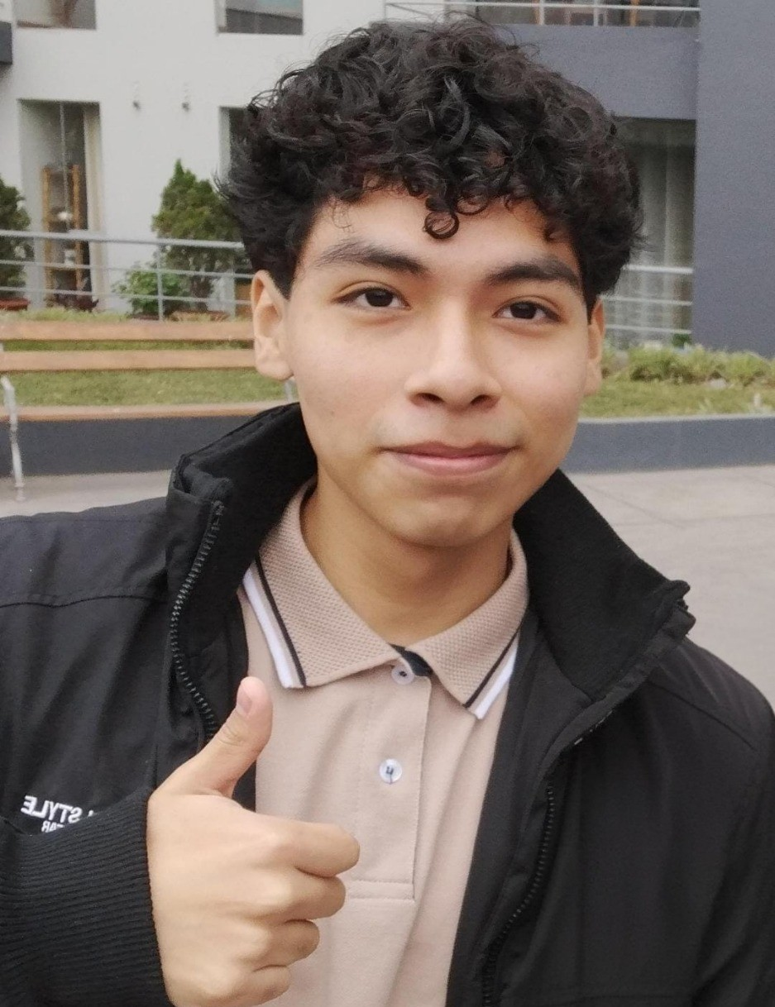
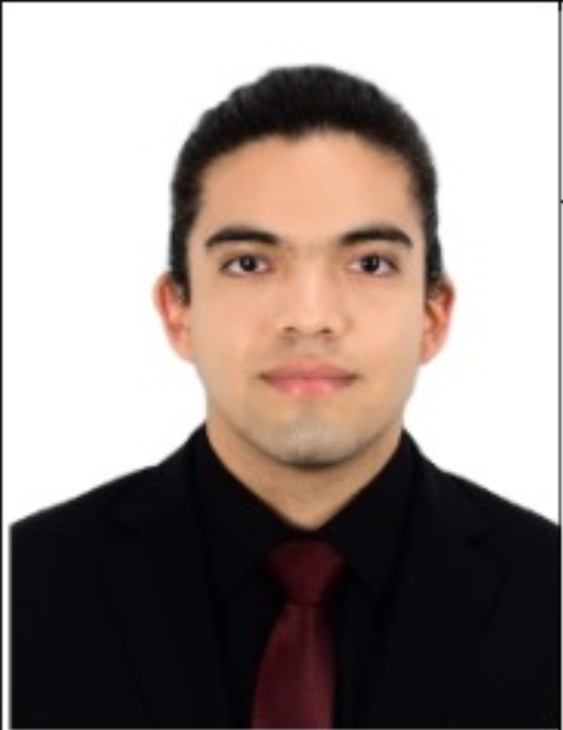
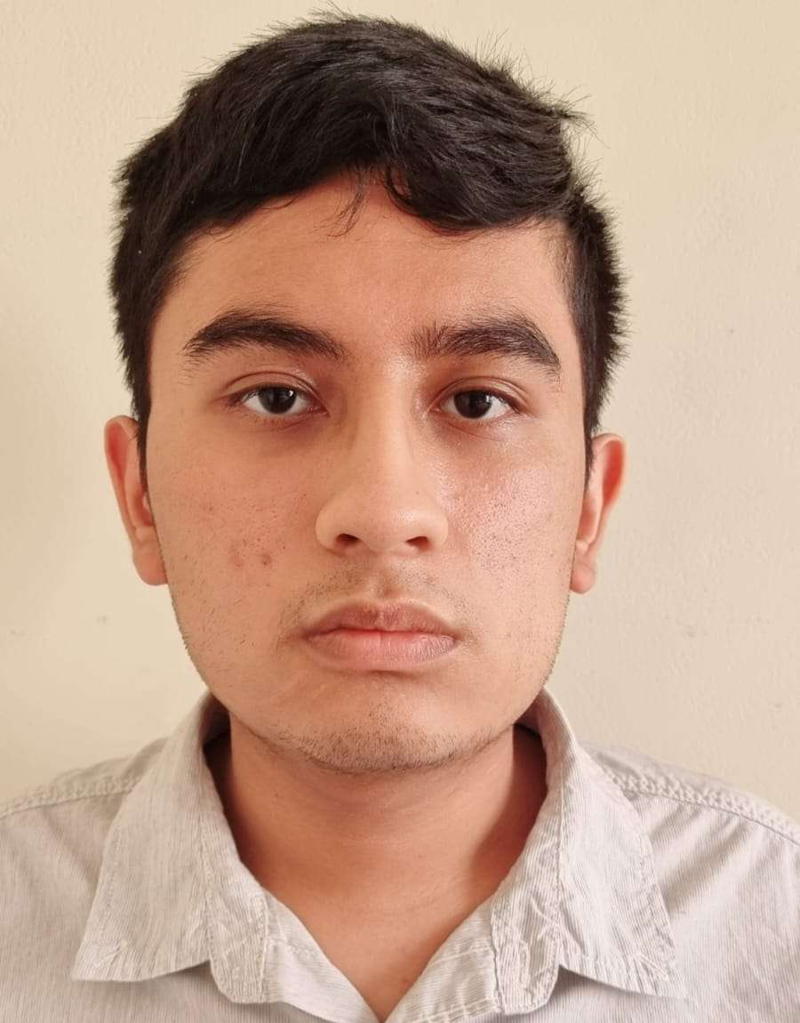

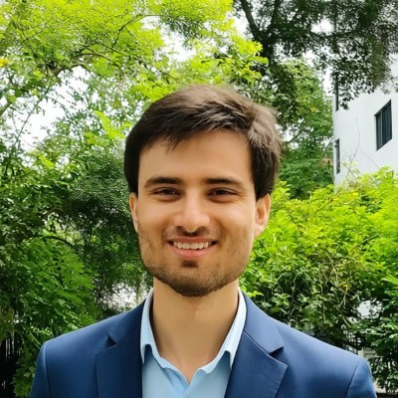
Equipo Thropic
Alejandro Daniel
Oroncoy Almeyda
Eduardo Gael
Rivera Sosa
Manuel
Ignacio Tumi
Oliden
Werner Khalil
Lang Nassi
Kevin Jorge
Chi Cruzatt
U202313397
U202312222
U20241C134
U202310003
U202313655
Ingeniería de
Software
Ingeniería de
Software
Ingeniería de
Software
Ingeniería de
Software
Ingeniería de
Software
Notes:
Fotos originales y datos de 1.1.2 del informe. Todos estudian Ingeniería de Software. Cada integrante debe presentarse y explicar sus artefactos en las herramientas durante el video.

Slide 3
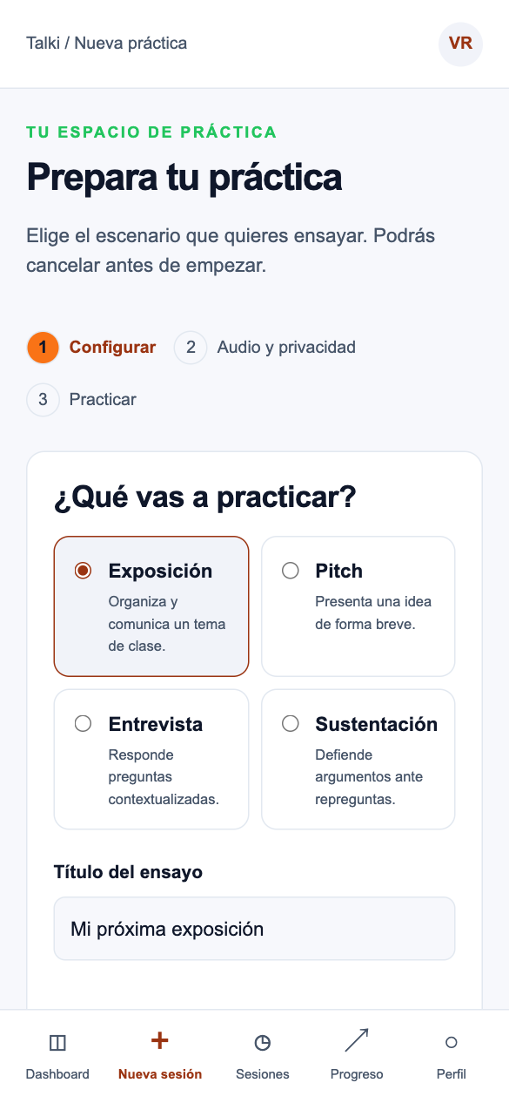
Práctica de comunicación oral
Ciclos iniciales
Ensayo guiado y comprensión del feedback.
Ciclos superiores
Preparación de entrevistas y sustentaciones.
Prototipo UX con datos de ejemplo
Notes:
Fuente: capítulos I–III y VI del informe actual. Pantalla de diseño mobile-setup.png; simulación, no evidencia de una sesión de voz real. Abrir landing y prototipo en navegador.

Slide 4
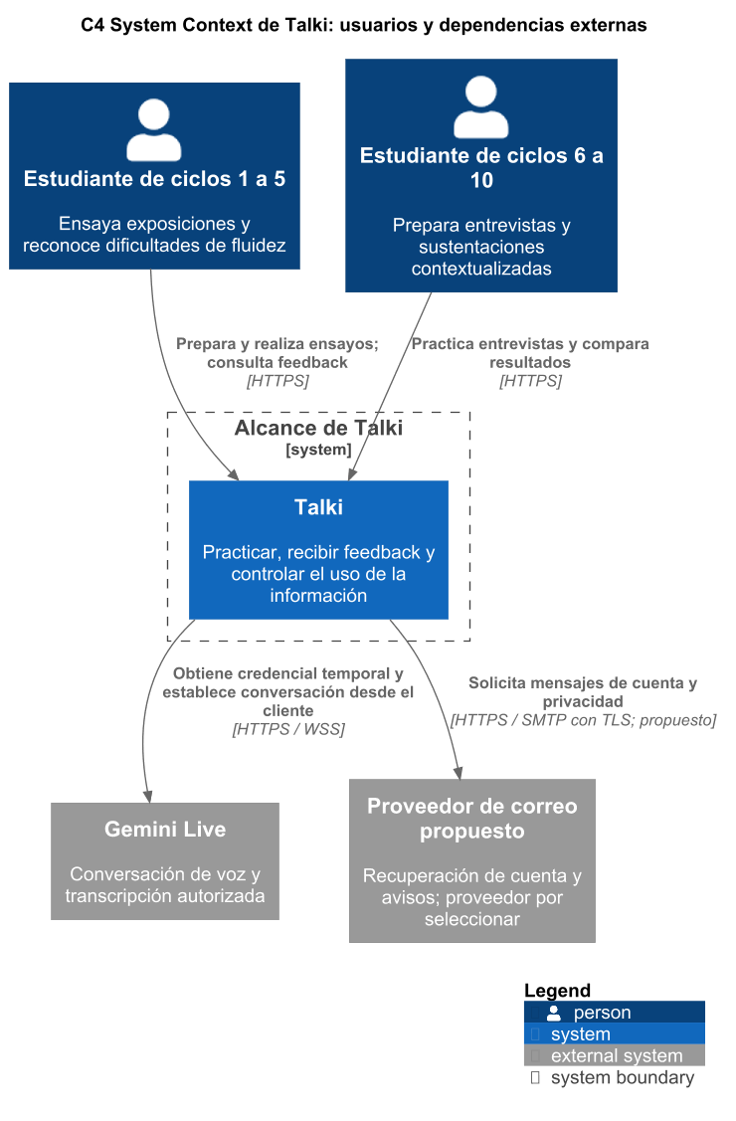
Arquitectura y límites del incremento
10 contextos en el diseño
8 servicios en la base
Privacidad y retención:
implementación por cerrar
Diseño objetivo y código reutilizado tienen alcances distintos
Notes:
Fuente: 4.3.2, 4.3.4 y capítulo VII. Diseño objetivo de diez bounded contexts; base de ocho servicios. Abrir fuentes en Structurizr/PlantUML; las láminas no sustituyen la demostración en la herramienta.

Slide 5
Código y configuración
Cinco instantáneas de repositorios con SHA y procedencia
Java 17 · Spring Boot 3.2.5 · RabbitMQ · H2 local
Cliente heredado: Next.js 16.2.9 con BFF
Pendiente: adecuar cliente a Angular/Vue o autorización docente
Notes:
Fuentes: assets/reused-202601/tb2/manifest.json; secciones 7.1.1–7.1.4. Los commits originales son del periodo 202601. Backend Spring Boot 3.2.5 Java17; frontend Next16.2.9 React19.2.4. La página32 del enunciado enumera Angular/Vue, por resolver.

Slide 6
133 pruebas unitarias aprobadas
0 fallos · 0 errores · 0 omitidas
Aceptación BDD y recorrido integrado: pendientes de cierre
Notes:
Fuente: assets/evidence/tb2/verification.json; ejecución JDK17.0.19 del 30/10/2026 sobre commits fijados. 133 pruebas, 0 fallos, 0 errores, 0 omitidas. No equivale a cobertura porcentual ni aceptación de producto.

Slide 7
Ejecución local y contratos
OpenAPI: 8 servicios disponibles en el ambiente local
Registro 201 · login 200 · creación 201 · consulta 200
Finalizar desde DRAFT: HTTP 500; resolver transición y error
Gemini sin clave: HTTP 503 esperado; voz real pendiente
Notes:
Fuente: assets/evidence/tb2/local-execution.json y openapi-local/. Fixture descartable; sin voz ni proveedor de IA pagado. Crear/leer/listar aprobados; finalizar desde DRAFT devuelve500. El dominio exige RECORDING y el controlador no expone inicio.

Slide 8
Despliegue pendiente de recuperación
200
Galería y prototipo UX públicos
402
Cliente histórico en Vercel
404
16 rutas comprobadas en Railway
Se necesita una primera versión integrada y accesible para TB2
Notes:
Fuente: assets/evidence/tb2/verification.json, GET de 30/10/2026. Los códigos no permiten inferir causa administrativa. Prototipo público no es aplicación integrada.

Slide 9
Validación con ambos segmentos
3–5 estudiantes por segmento; mínimo 6 participantes
Preparar práctica · comprender feedback · gestionar datos
Registrar éxito, tiempo, ayuda y dificultades observadas
Heurísticas: usabilidad, información y diseño inclusivo
Notes:
Fuente: 7.3 y enunciado pp.27–28 y40. Protocolo listo; no se han presentado sesiones/resultados actuales. Videos pendientes por indicación del equipo. No reutilizar needfinding como validación.

Slide 10
Correcciones del parcial
Registro: conservar autores reales y enlazar cada modificación
Equipo: fotos, nombres, apellidos y carrera en esta presentación
Demostración: abrir modelos, código, APIs y UX en sus herramientas
Participación: añadir aportes y revisión actual de los cinco integrantes
Notes:
Fuente: Campus, comentarios generales S07|TB1, columna_15245146_1, nota19/20: criterio3.c1 10/10 y3.c2 9/10. Registro aclarado; nuevos aportes y exposición por realizar. La lámina2 contiene las fotos y datos solicitados.

Slide 11
Cierre de TB2
Recuperar despliegue y cerrar aceptación del recorrido
Confirmar planning, tablero y aportes individuales
Aplicar validación y publicar videos acordados
Cerrar Performance Report y archivos Word/PDF del informe completo
Notes:
Fuente: checklist docs/tb2/checklist.md y enunciado pp.34–35,39–40. Esta presentación es un avance revisable. No entregar como paquete cerrado mientras falten evidencias.

